Slide 1
METABOLICKÝ SYNDROM
As. MUDr. Markéta Hrašková

Slide 2
AGENDA
DEFINICE
PREVALENCE A RIZIKOVÉ FAKTORY
DIAGNOSTIKA
- anamnéza a fyzikální vyšetření
- SCORE systém
- přidružené diagnosy
TERAPIE
- dietní a režimová opatření
- farmakoterapie
TAKE-HOME MESSAGE

Slide 3
Metabolický syndrom (METS)
primární poruchou inzulinová rezistence spojená s abdominální obezitou
výskyt METS u 25-30% dospělé evropské a severoamerické populace, prevalence stoupá
alespoň 1 složka METS je během života přítomna až u 90% populace
„hrozba“ přelomu 20. a 21. století

Slide 4
Kaplanovo smrtící kvarteto
(80.léta 20.století)
tzv. deadly quarter
počátek 80.let
hlavní příčiny KV mortality a morbidity
hypertenze
DM2T
obezita
hyperlipidémie

Slide 5
Reavenův METS (1988, 1993)
inzulinorezistence
(rezistence k inzulinem stimulované utilizaci glukózy)
hyperinzulinismus
PGT nebo DM2T
hypertenze
dyslipidémie (↑ TAG, ↑VLDL-CHOL, ↓HDL-CHOL)
+ /-
androidní obezita
hyperurikémie
ICHS
mikrovaskulární angina

Slide 6
METS dle WHO (1999)
přítomnost 1 ze 3 složek:
DM2T
PGT
prokázaná inzulinová rezistence (glykemický clamp)
+ přítomnost 2 ze 4 složek:
abdominální obezita
- WHR ≥ 0,85 u žen, ≥ 0,9 u mužů
- BMI > 30kg/m2
arteriální hypertenze , TK > 160/90 Torr
MAU, TAG > 1,7mmol/l, HDL-CHOL <1mmol/l u žen, HDL-CHOL <0,9mmol/ u mužů
V PRAXI MÁLO UŽÍVANÁ DEFINICE

Slide 7
Adult Treatment Panel III /AHA (2001/2005)
≥ 3 následující kritéria:
obvod pasu › 102cm u mužů, › 88cm u žen
TK ≥ 130/85 Torr nebo terapie hypertenze
glykémie › 6,0 mmol/l nebo dříve dg DM
triglyceridy › 1,7mmol/l
HDL-CHOL ‹ 1,0mmol/l u mužů, ‹ 1,25mmol/l u žen
V PRAXI NEJVÍCE UŽÍVANÁ DEFINICE

Slide 8
International Diabetes Federation (2005)
obvod pasu (evropská populace)
› 94cm u mužů
› 80cm u žen
+ 2 následující kritéria:
TK ≥ 130/85 Torr nebo terapie hypertenze
glykémie › 5,6mmol/l nebo oGTT za 2hod 7,8-11mmol/l nebo dříve dg DM
triglyceridy › 1,7mmol/l
HDL-CHOL ‹ 0,9 u mužů, ‹ 1,1 u žen
DEFINICE S NEJPŘÍSNĚJŠÍMI KRITÉRII

Slide 9
OBVOD PASU DLE ETNIKA
 | MUŽI | ŽENY
Evropa a USA | 94cm | 80cm
Jižní Asie a Čína | 90cm | 80cm
Japonsko | 85cm | 90cm

Slide 10
SYNONYMA METS
syndrom inzulinové rezistence
syndrom X
smrtící kvarteto - „deadly quartet“
civilizační syndrom
syndrom nového světa
syndrom 5H
hypertonicko – metabolický syndrom
tichý zabiják – „ silent killer“
…………atd

Slide 11
Prevalence a RF
dle užité definice
vzestupná tendence
22% US populace dle NHANES III databáze (1988-1994)
34,5%US populace dle NHANES III databáze(1999-2002)
Nadváha/obezita
hlavní RF pro vznik METS
NHANES III: METS u 5% pts s normální TH
METS u 22% pts s nadváhou
METS u 60% obézních pts

Slide 12
RF PRO METS
věk (nad 60let x i děti!!!), muži=ženy (PCOS)
rasa (v USA černoši, mexičané, Pima indiáni)
menopausa
kouření
nižší socioekonomický statut
alkoholová abstinence
vysoký příjem sacharidů v dietě
fyzická inaktivita
léky (IS, antipsychotika – lithium, valproát, mirtazapin,…)

Slide 13
METS JAKO RIZIKOVÝ FAKTOR
intraabdominální tuk – produkce prozánětlivých cytokinů
ZVÝŠENÉ RIZIKO PRO:
ICHS – 2x, trombogenní efekt, endoteliální dysfunkce
CMP
DM
STEATOSA JATER
MALIGNÍ TUMORY
- muži – kolon, rektum, prostata
- ženy - endometrium, cervix, ovarium, prs, žlučník

Slide 14
KLINIKA
přítomnost 1 složky METS ↑ pravděpodobnst výskytu dalších složek
při obezitě s BMI nad 35 výskyt METS téměř 100%
METS je významný RF pro rozvoj DM 2T a/nebo KVO!
zhodnocení KV rizika dle SCORE
včasná diagnostika a komplexní terapie
screeningová vyšetření u pts s min 1 RF:
TK, obvod pasu, lipidové spektrum, glykémie

Slide 15
ANAMNÉZA + FYZIKÁLNÍ VYŠETŘENÍ
RA – DM, HTN, obezita
- genetická determinace inzulinorezistence z cca 2/3
- není konkrétní gen, vlivy prostředí včetně diety!
PSA – fyzická aktivita
Abusus – kouření, alkohol
-------------------------------------------------
TK, TF
váha, výška, BMI, obvod pasu
retinopatie, neuropatie
xantomy, xantelesmata
arteriální šelesty
…………………………………………..
SCORE systém lepší predikce KVO než přítomnost METS!!

Slide 16
KV RIZIKO – systém SCORE
určování celkového KV rizika dle barevných nomogramů
věk, pohlaví, kouření, sTK, CHOL (CHOL/HDL-CHOL)
odhad rizika fatálních KV příhod v následujících 10 letech
vysoké KV riziko hodnota nad 5% - tedy pravděpodobnost úmrtí na KVO v následujících 10 letech nad 5%
CAVE! pts s DM1T s MAU a všichni DM2T automaticky za pts s vysokým KV rizikem (nad 5%)

Slide 17
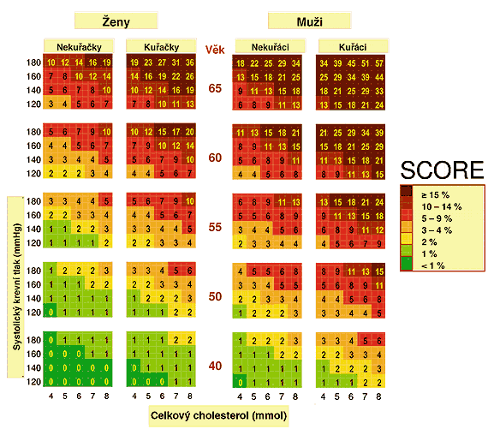
SCORE NOMOGRAM

Slide 18
PŘIDRUŽENÉ DG
steatosa jater
CHRI s MAU/PU – diabetické onemocnění ledvin, FSGS,..
polycystická ovaria
syndrom spánkové apnoe
dna/hyperurikémie
deprese
poruchy kognitivních funkcí až demence

Slide 19
TERAPIE
komplexní přístup!
edukace základ spolupráce!
redukce hmotnosti
- zvýšení fyzické aktivity
- dietní opatření
- psychoterapie
ovlivnění KV RF
negativní energetická bilance nutná k dosažení metabolických výhod plynoucích z poklesu váhy
liposukce bez efektu na insulinorezistenci, KV riziko

Slide 20
REDUKCE VÁHY
základem negativní energetická bilance!
komplexní přístup k pacientovi:
snížení kalorického příjmu,
- dietní deník
- pokles váhy již o 5-10% sníží metabolická rizika
fyzická aktivita
- 30-45 min středně intenzivní námahy 3-4xtýdně
psychoterapie
- bio-psycho-sociální přístup
antiobezitika
chirurgická léčba obezity
- bandáž žaludku, gastrické balony

Slide 21
PREVENCE DM2T
změna životního stylu
metformin a thiazolidindiony zlepšují insulinovou senzitivitu
metformin
- ↓ jaterní glukoneogenezu
- neutrální efekt na TH
- CAVE! nauzea, zvracení, průjem, laktátová MAC
- ↓ riziko rozvoje DM u pts s PGT
- ↓ o 30% riziko rozvoje DM u pts s PGT při současné změně životního stylu
- ↓ TK
thiazolidindiony
- ↑ inzulinovou sensitivitu v tukové a svalové tkáni, ↓ TK
- CAVE! ↑ TH, hepatotoxicita, retence tekutin

Slide 22
PREVENCE KVO
stop kouření
těsná kompenzace DM 2T
terapie dyslipidémie
- statiny, fibráty
- cíl LDL-CHOL pod 2,5/2,1mmol/l
terapie arteriální hypertenze
- cíl TK pod 130/80
- ACEi, ARB, centr sympatolytika ↑inzulinovou senzitivitu
- BB, diuretika, CCB ↓inzulinovou senzitivitu

Slide 23
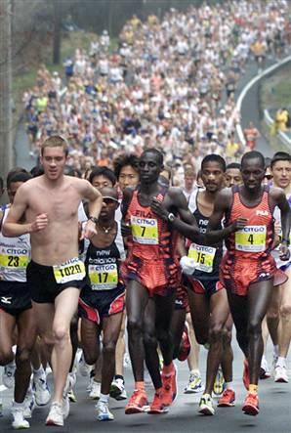
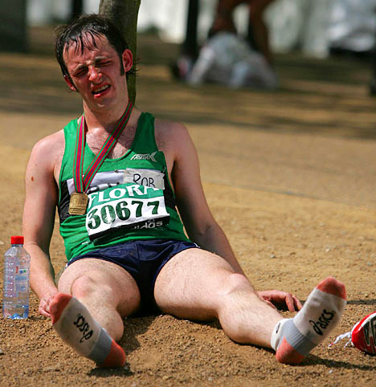
PREVENCE
celá společnost
spolupráce pacienta

Slide 24
TAKE-HOME MESSAGE
NEJEDNOTNÁ DEFINICE METS
NEDOSTATEK EVIDENCE-BASED DAT
ZÁKLADEM OBEZITA + INZULINOREZISTENCE
PREVALENCE STOUPÁ
SCREENING RIZIKOVÝCH SKUPIN PACIENTŮ
KOMPLEXNÍ TERAPEUTICKÝ PŘÍSTUP
- edukace a spolupráce pacienta
- dietní a režimová opatření
- farmakoterapie

